Slide 1
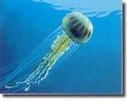
第三章 物质环境
第一节 生物与水的关系
— 水的生态作用
1 水是地球上所有有机体的内部介
质，是生命物质的组成成分 (60%- 80%)

Slide 2

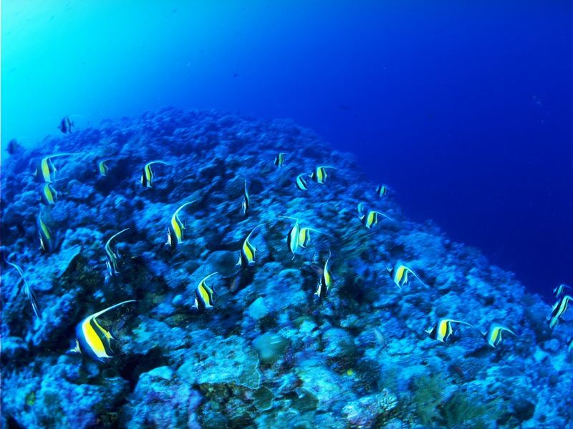
2 水是有机体生命活动的基础，生物新陈代谢及各种物质的输送都必须在水溶液中进行。
3 水作为外部介质，是水生生物获得资源和栖息地的场所；陆地上水量的多少，又影响到陆生生物的生长与分布。

Slide 3
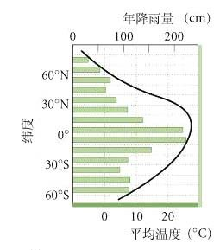
二 陆地上水的分布
1. 降雨量：降雨量随纬度变化很大。在赤道南北两侧纬度 0-20° ，降雨量最大，年达 100-200cm 。纬度 20°- 40° 地带，由于空气下降吸收水分，降雨量减少，是主要沙漠撒哈拉
、大戈壁滩分布带；在南北半球 40°- 60° 地带，由于南北暖冷气团相交形成气旋雨，年降雨量超过 25 cm ，为中纬度湿润带。极地降水很少，为干燥地带。
陆地上降雨量的多少还受到海陆位置， 地形及季节的影响。

Slide 4
2. 大气湿度：
反映了大气中气态水含量。常用相对湿度来表示： R.H = e/E(%). 单位容积空气中实际水汽含量占饱和水汽含量百分比。
相对湿度受到温度、风等因素的影响
，会随地理位置、昼夜、季节等因素发生变化。

Slide 5
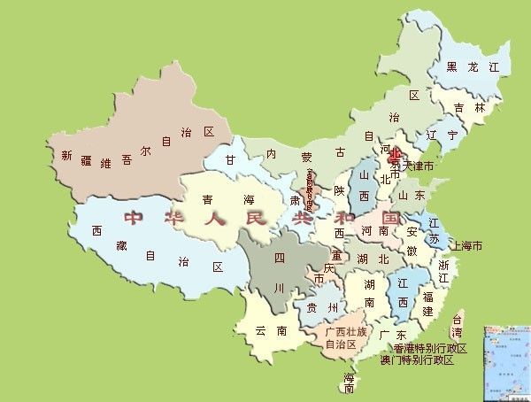
3 我国降水量的地域分布：
基本规律：从东南往西北降水逐渐减少。等雨线
：华南年降水量为 1500—
2000 mm ，长江流域为 10
00—1500 mm ，秦岭和淮
河大约为 750 mm ，从大兴安岭西坡向西，经燕山到秦岭北坡为 500 mm ，
黄河上中游约 250—500 m m 。内蒙西部至新疆南部为 100 mm 以下。

Slide 6

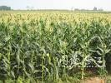
三 植物与水的关系
1 陆地植物的水平衡
陆地植物光和作用获得 1mlCO2 需要交换 3000ml空气，因而易失水，一株玉米一天需水 2Kg 。植物必须在得水（根吸水）和失水（叶蒸腾）之间保持平衡，才能维持其正常生活。水与植物生产力密切相关。

Slide 7
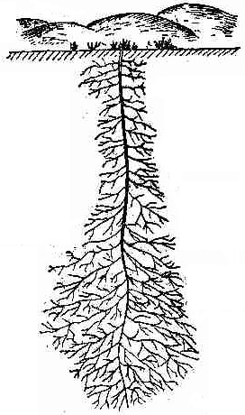
陆地植物对失水的适应性：
（ 1 ）根系：在潮湿土壤上，植物生长浅根系，仅在表土下几寸的土层中，有的植物根缺乏根毛
。在干燥土壤中，植物具有发达的深根系 , 侧根扩展范围很广，有的植物根毛发达， 充分增加吸水面积。
骆驼刺 Alhagi pseudathag i 地下部分 ( 根 ) 和地上部分 ( 茎叶）比。地上部分只有几厘米，根深达到 15 m ， 扩展的范围达
623 m

Slide 8
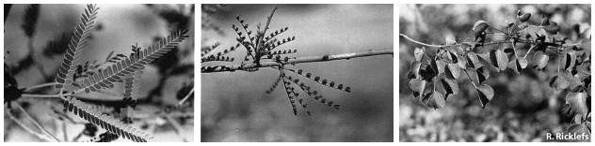
（ 2 ）气孔：不同生境植物具有不同的调节气孔开闭的能力。生活在潮湿、弱光环境中的植物，在轻微失水时，就减少气孔开张度，甚至主动关闭气孔以减少失水。阳生草本植物在干燥环境中，气孔慢慢关闭。有些植物气孔深陷在叶内，或在夜晚进行气体交换。
（ 3 ）叶子：外表面覆盖有蜡质的、不易透水的角质层，以降低叶表面的蒸腾量；干燥地区植物尽量缩小叶面积以减少蒸腾量。

Slide 9
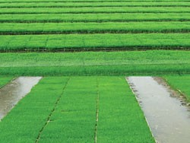
2 陆生植物（ 湿生植物、中生植物与旱生植
物）
湿生植物：抗旱能力小，不能忍受长时间缺水，但抗涝性很强，根部通过通气组织和茎叶的通气组织相连接，以保证根的供氧。
如阴性湿生植物大海芋，生长在热带雨林下层隐蔽潮湿环境中，大气湿度大，植物蒸腾弱，，易保持水分，因此其根系极不发达。该类植物有秋海棠、水稻、灯芯草等。
中生植物，如大多数农作物，森林树种。由于环境中水分减少，而逐步形成一套保持水分平衡的结构与功能。

Slide 10
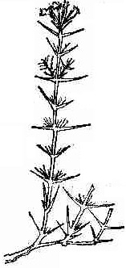
旱生植物：
生长在干热草原和荒漠地区，其抗旱能力极强。
少浆液旱生植物：体内含水量极少，当失水 50% 时仍能生存；
叶面积缩小，叶片极度退化成针刺状，或小鳞片状 ; 以绿色茎进行光合作用；叶片结构改变，气孔多下陷；根系发达
，可从深的地下吸水； 细胞内有大量亲水胶体物质，使胞内渗透压高，能使根从含水量很少的土壤中吸收水分。
刺叶石竹 (Acanth ophyllum pungens)

Slide 11
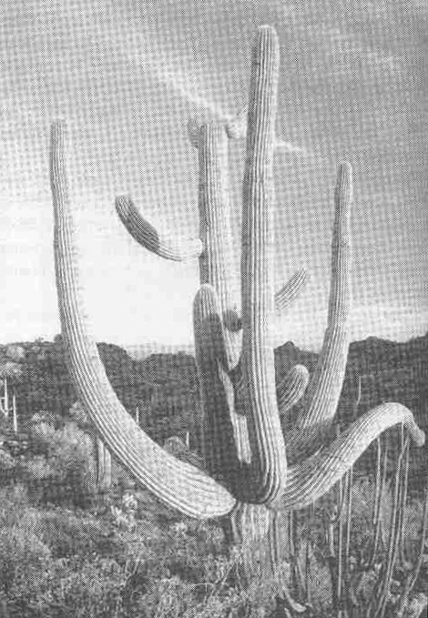
多浆液旱生植物： 根、茎、叶薄壁组织逐渐变为储水组织，成为肉质性器官。能在极端干旱的荒漠地带长的很高大；大多数失去叶片，由绿色茎代行光合作用；白天气孔关闭以减少蒸腾量， 夜间气 孔张开， C O2 进入细胞内被有机酸固定。到白天光照下， CO2 被分解出来，成为光合作用的原料。由于其代谢的特殊性，植物生长缓慢，生产量很低。

Slide 12
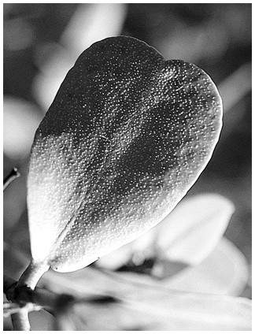
3 水生植物 :
（沉水植物、浮水植物、挺水植物）
体内具发达的通气系统；叶片很薄，有利于增加采光面积和对营养物的吸收；身体弹性和抗扭曲能力较强；有些植物可调节渗透压。能耐受高盐。如红树林。
红树林（ Conocarpus erect a ）叶子的特殊盐腺分泌盐
， 沉淀在叶子的外表面上

Slide 13
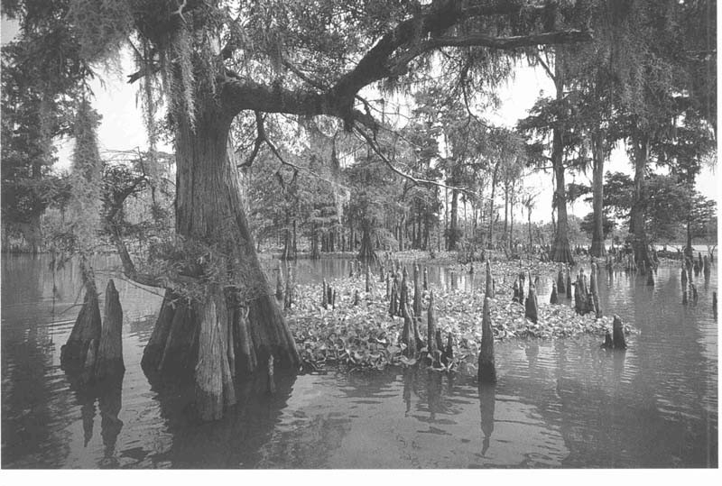
丝柏树（ Taxodium distichum ）的
出水通气根从侧根上长出水面来。

Slide 14
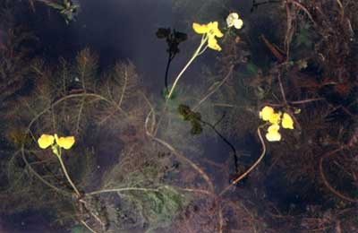
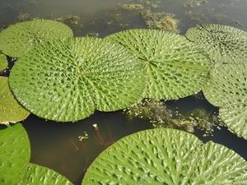
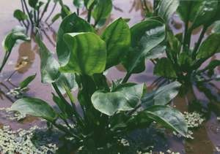
沉水植物：整株植物沉没在水下根退化或消失。植物具有封闭式的通气组织系统。叶绿体大而多
，适应水中弱光。（充分利用自身光
。
黄花狸藻
合作用生产的氧）
浮水植物：叶片飘浮水面，气孔分布在叶上面，机械组织不发达，不扎根（浮萍）或扎根
（睡莲、眼子菜），植物体内存在大量通气组织，使植物体重减轻，增加了漂浮能力。
挺水植物：植物体大部分挺出水面，如芦苇等
泽 泻

Slide 15
4 植物生产力
植物生产力和降雨量密切相关。因为水既是植物细胞的组成要素，又是光合作用的底物。在干燥地区
，初级生产力随降雨量的增加有近似的直线增长。而在比较潮湿的森林气候中，生产力上升到平稳阶段后不再升高。
一般来说，植物每生产 1 克干物质，需 300-600
克水，但不同植物类型需水量不同， C4 植物
（如玉米、狗尾草）比 C3 植物（如小麦、油菜）需水量少。
干旱是造成低生产力的关键因素。

Slide 16
四 动物与水的关系
动物与植物一样，必须保持体内的水平衡才能维持生存。
水生动物保持体内的水平衡 ( water balance) 是
依赖于水的渗透调节作用。
陆生动物则依靠水分的摄入与排出的动态平衡
，从而形成了生理的、组织形态的及行为上的适应。

Slide 17
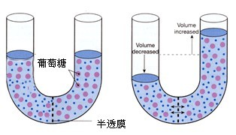
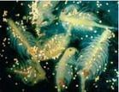
㈠ 水生动物的渗透压调节
水生动物，当他们体液溶质浓度高于环境中的溶质浓度时，水将从环境中进入动物体，而溶质将从动物体内出来进入水中，动物会‘涨 死’；当体内溶质浓度低于环境中时，水将从机体进入环境，盐将从环境进入机体，动物会出现‘缺水’。解决这一问题的机制是靠渗透压调节。

Slide 18
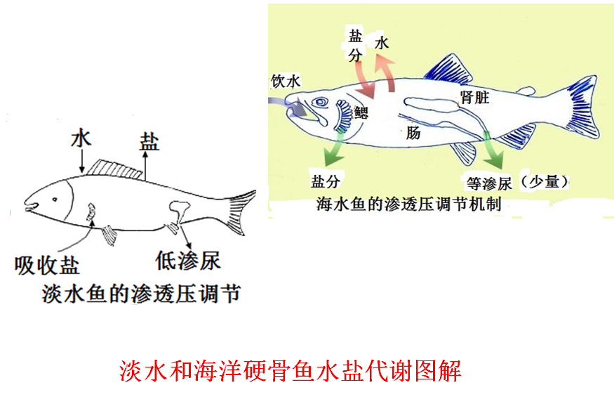
水分的生态学作用
水生动物的水盐代谢和渗透压调节
变渗透压性动物
恒渗透压性动物
淡水动物，海洋动物（海洋鱼类），洄游性动物

Slide 19
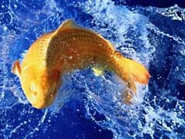
1 淡水硬骨鱼：
淡水硬骨鱼血液渗透压高于水的渗透压，属
于高渗性，其本身处于低渗环境。
渗透压调节机制：
肾脏发育完善，有发达的肾小球，滤过率高
，一般没有膀胱，或膀胱很小，肾脏排出大量低浓度尿。丢失的溶质可从食物中得到，而鳃能主动从周围稀浓度溶液中摄取盐离子
，保证了体内盐离子的平衡。

Slide 20
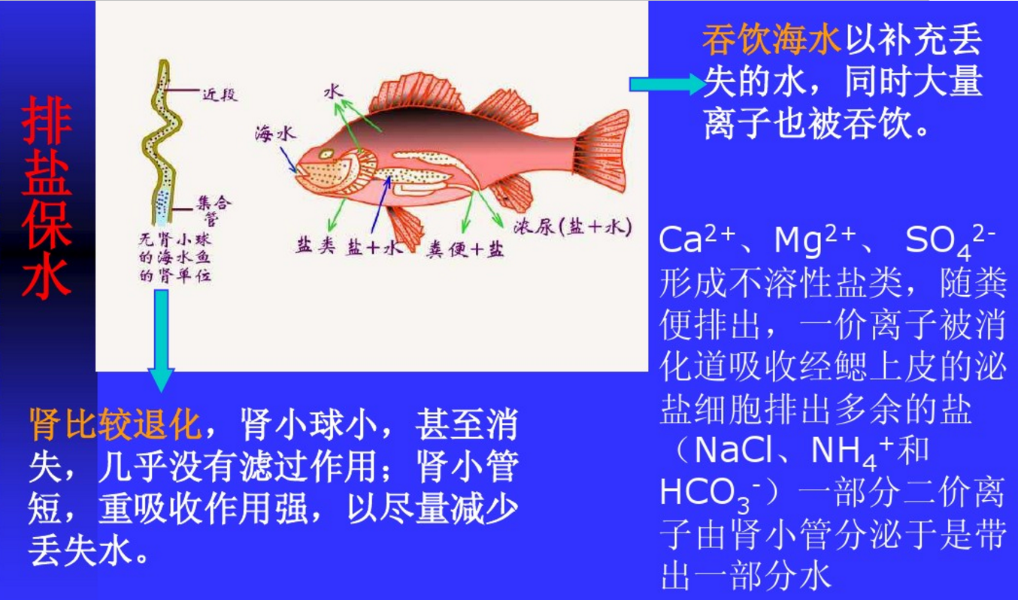
海洋硬骨鱼类参透压调节

Slide 21
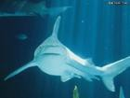
3 海洋软骨鱼：等渗性。
渗透压调节机制：
高渗透压的维持是依靠血液中储存大量尿素和氧化三钾胺。
尿素本是蛋白质代谢废物， 但在软骨鱼进化过程中，被作为有用物质利用起来。但是尿素使蛋白质和酶不稳定， 氧化三钾胺正好抵消了尿素对酶的抑制作用。抵消作用最大出现在尿素含量与氧化三钾胺含量为 2:1 时。这个比例数字正好通常出现在海洋软骨鱼中。海洋软骨鱼血液与体液渗透压虽与环境等渗，但仍然有有力的离子调节， 如血液中 Na+ 大约为海水的一半。排出体内多余 Na+ ， 主要靠直肠腺， 其次是肾脏。

Slide 22
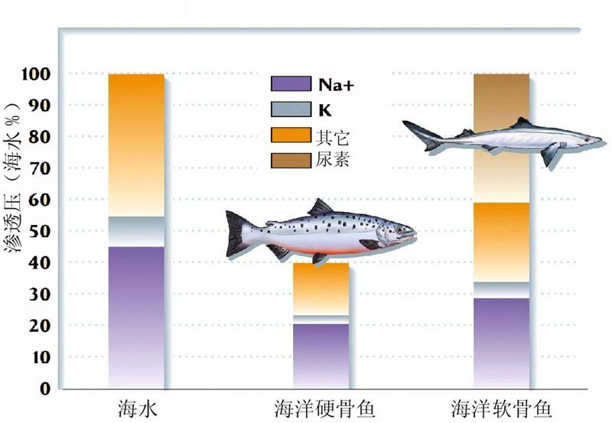
图 3-10 海洋硬骨鱼与海洋软骨鱼渗透压比较（引
自Ricklefs, 2001 ）

Slide 23



广盐性洄游鱼类：渗透调节机制：
具有淡水硬骨鱼与海水硬骨鱼的调节特征。
靠肾脏调节水，在淡水中排尿量大，在海水中排尿量少。在海水中大量吞水，以补充水分。靠鳃调节盐的代谢
，鳃在海水中排出盐，在淡水中摄取盐。
海洋无脊椎动物：渗透压顺应者
海龟、海鸟：具盐缐
海洋兽类（鲸）：排高浓度的尿

Slide 24
水生哺乳动物通过高度浓缩尿液、乳液、保持水分。
对比 动物 |  | 乳 汁 | 成 分（ 100 克） |  | 能量
 | 水（克） | 脂肪 （克） | 蛋白质 （克） | 碳水化合物 （克）
奶牛 | 87.3 | 3.7 | 3.5 | 4 ． 5 | 33
人奶 | 87.6 | 3.8 | 1.2 | 7 | 33
海豹 A | 45.3 | 42.7 | 10.5 | 0 | 41
海豹 B | 43.6 | 42.2 | 14.1 | - | 44
（极端情况下） | 27.4 | 57.9 | 19.5 | - | 96

Slide 25


（二）水生动物对水密度的适应：
失去四肢；身体庞大；具有鳔；深海鱼类皮肤组织的通透性很大，骨骼和肌肉不发达，没有鳔。鲸肋骨无胸骨附着，或无肋骨，潜入深海时可把肺泡内气全部排出，不得减压病。
两栖类的水平衡
在水中时肾脏功能同淡水鱼，皮肤功能同鱼鳃。在陆地上时皮肤可从空气中吸收水分，靠膀胱重新吸收水分来保持体液水分平衡。

Slide 26

（三） 陆生动物的渗透压调节
有机体在陆地生存中面对的最严重问题之一是连续地失水（皮肤蒸发失水、呼吸失水与排泄失水），使有机体有可能因失水而干死
，因而陆生动物在进化过程中形成了各种减少失水或保持水分的机制。脊椎动物羊膜卵的产生就代表了一种机制，使脊椎动物在发育过程中能阻止水的丢失，而允许脊椎动物去开拓陆地。

Slide 27

排泄失水
饮水
生物体水分
皮肤失水
呼吸失水
得水 食物
水
代谢水
得水： 1 ） 如蟑螂、蜘蛛等昆虫类通过体表可直接从较潮湿的大气中吸水。 2 ） 各种物质氧化产生的代谢水。如蜂鸟。 3) 骆驼 , 大量饮水贮存

Slide 28


1 动物减少失水的适应形式：
1 ）减少蒸发失水。节肢动物体表具厚厚的角质层及其上面的腊膜 ; 爬行动物体表具鳞片，可阻碍体表水的蒸发。兽类与鸟类皮肤也具有防止水分蒸发的作用。
生活在不同环境中的龟失水率。池龟、箱龟与沙龟分别栖息在湿的、微湿的与干燥环境中。
25
20
15
10
5
0
水丢失( g/cm². h)
池龟
箱龟
沙龟

Slide 29
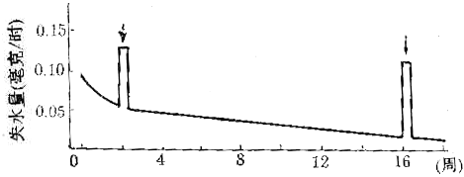

2 ） 减少呼吸失水 :
昆虫通过气孔的开放与关闭，可使失水量相差数倍。
黄粉虫 幼虫在 0-15% 相对湿度下的失水率。“↓” 表示加入 5% CO₂ ， 使气孔开放
（转引自孙儒泳， 1992 ）

Slide 30

逆流交换机理 ( 荒漠鸟兽 ) ：即当吸气时，空气沿着呼吸道到达肺泡的巨大表面积上
，使空气变成核温时的饱和水蒸气；而呼出气在通过气管与鼻腔时，随着外周体温的逐渐降低，呼出气的水气沿着呼吸道表面凝结成水，使水分有效地返回组织，减少呼吸失水。如骆驼，通过逆流交换可回收呼出气全部水分的 95% 。

Slide 31
3 ）减少排泄和粪便失水
（ 1 ）哺乳动物肾脏的保水能力 : 肾脏通过亨利氏袢和集合管的吸水作用使尿浓缩。亨利氏袢越长 ( 相应肾脏髓质越厚），回收水越多，尿浓缩越高。
（ 2 ）鸟类与爬行类的大肠和泄殖腔以及昆虫
的直肠腺具重吸收水的作用。兽类虽无泄殖腔
，但大肠也能重吸收水，使排出粪便的含水量随所栖环境干燥程度增加而减少。

Slide 32
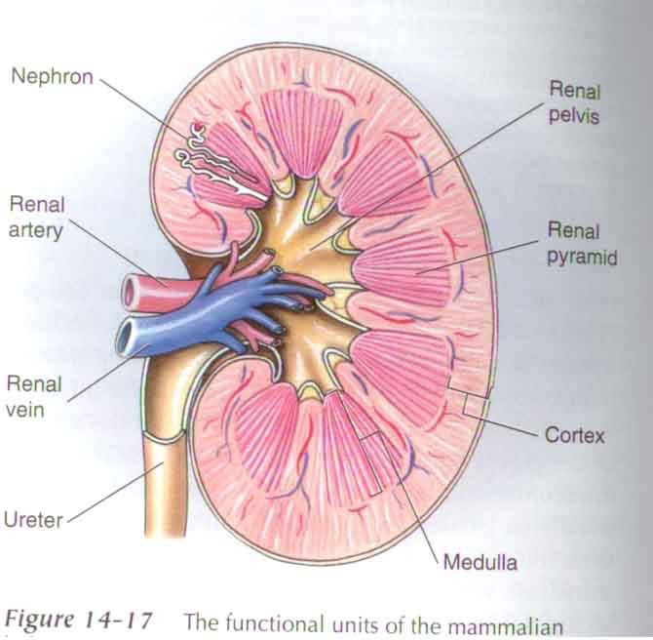
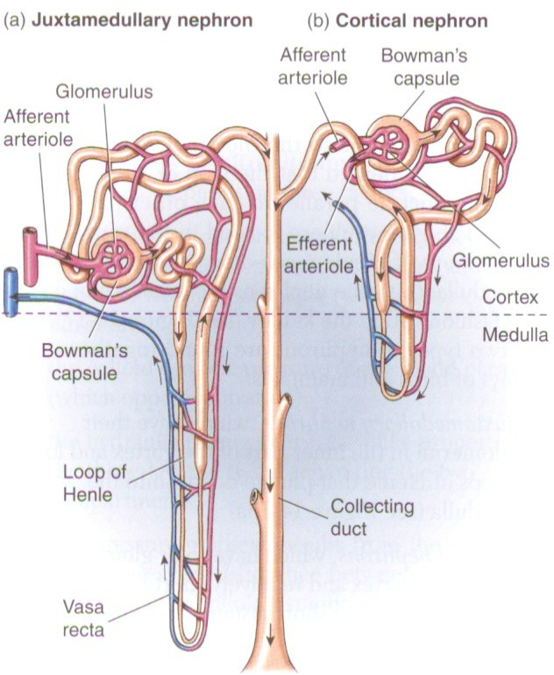
返回

Slide 33
（ 3 ）排泄尿酸 :
鱼类排氨，排氨 1 克需水 300—500 ml 。两栖类、兽类排泄尿素， 爬行类、鸟
类及昆虫排尿酸。排 1 克尿素与尿酸
，需水分别为 50 ml 及 10 ml 。
4) 行为适应：夜间活动、穴居、夏眠

Slide 34
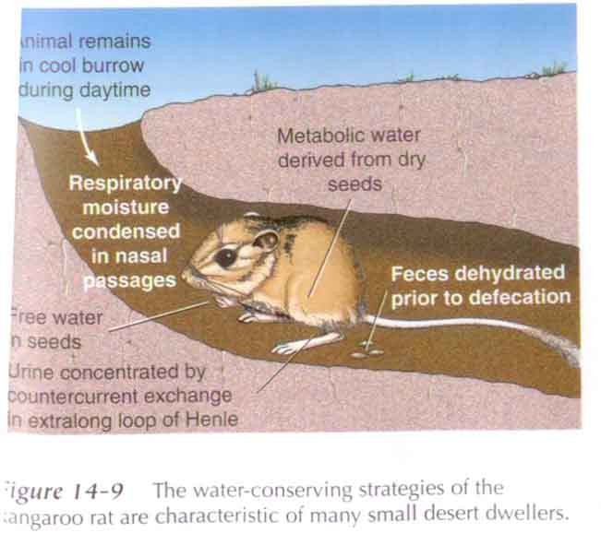
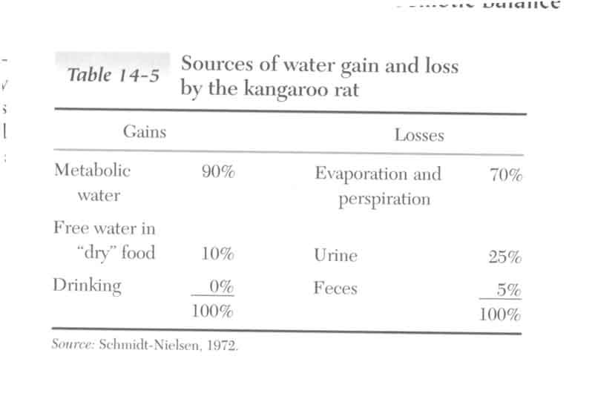

Slide 35
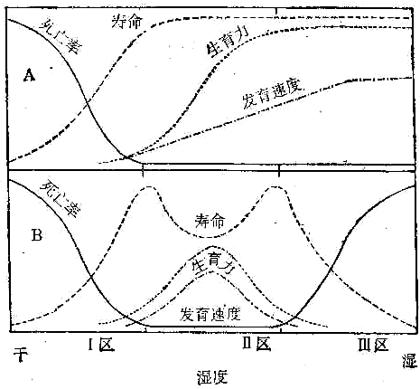
2 陆生动物对湿度的适应
动物可通过运动、迁徙选择其喜好的湿度。通过夏眠和滞育躲过干旱的季节。湿度可影响昆虫的生长发育、繁殖、存活与寿命。
昆虫个体小
，相对表面积大， 水分丢失快，对空气湿度最敏感。喜湿昆虫： A; 喜旱昆虫 : B 有一个最适的相对湿度。

Slide 36
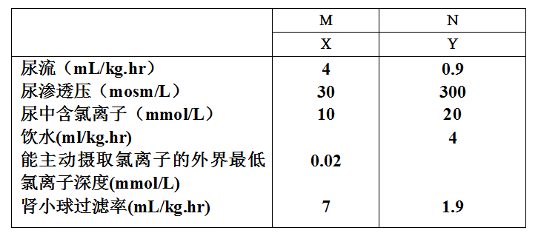
下列是某两种鱼类在不同的水生环境中的水盐平衡特征，根据此表，下列选项中各符号代表正确的是：
A
A.Ｍ＝淡水，Ｎ＝海水，Ｘ＝淡水鱼类，Ｙ＝海水鱼类；
B.Ｍ＝海水，Ｎ＝淡水，Ｘ＝海水鱼类，Ｙ＝淡水鱼类；
C.Ｍ＝淡水，Ｎ＝海水，Ｘ＝淡水鱼类，Ｙ＝海水贝类；
D.Ｍ＝海水，Ｎ＝淡水，Ｘ＝海水贝类，Ｙ＝淡水鱼类。

Slide 37
溯河洄游鱼类对环境的适应最主要表现是：
A.要适应温度的变化；
B.要使渗透压由高向低调节；
C.渗透压由低向高调节；
D.渗透压的调节机制因环境而异。
D

Slide 38
能在深海中潜泳的一些肺呼吸动物的肋骨无胸骨附着，这可能是这类动物对下列哪种条件的适应：
A.海水盐度； B.海水高压；
C.深海低氧； D.光照强度。
（2015年全国联赛试题）
B

Slide 39
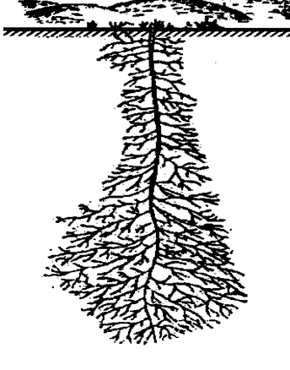
下图是一种植物的地下部分和地上部分的比例示意图，此种植物最可能是：
C
A.水生植物 ； B.沉水植物；
C.沙漠地区的植物 ； D.挺水植物 。

